Slide 1
«Взаимодействие общества и природы»
Урок №1

Slide 2
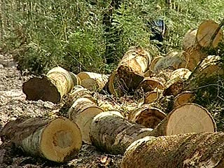
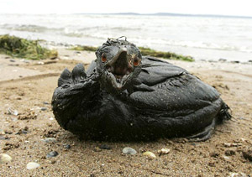
Истощение и разрушение природной среды
По меньшей мере, 94% из примерно полумиллиарда различных видов, которые жили на земле, исчезли или эволюционировали в новые виды. Массовое вымирание в далеком прошлом происходило в результате неизвестных природных причин. Однако с тех пор, как 10 000 лет назад зародилось земледелие, в результате человеческой деятельности скорость исчезновения видов возросла в миллионы раз и предполагается, что такая тенденция сохранится в ближайшие десятилетия.

Slide 3
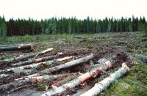
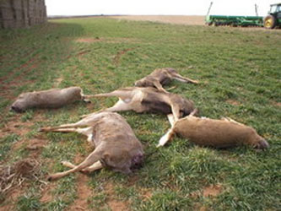
Основными, связанными с деятельностью человека факторами, которые способны подвергнуть виды угрозе, опасности или исчезновению, являются:
Уничтожение или нарушение мест обитания, связанные с хозяйственной деятельностью
Загрязнение окружающей среды
Рост населения
Промысловая охота
Контролирование вредителей и хищников для защиты домашнего скота, сельскохозяйственных культур и для охоты
Случайная или намеренная интродукция конкурирующих или хищных видов в экосистемы

Slide 4
Исторический период | Представление о природе и принципе её взаимосвязи с обществом
Античность | Принцип - жизнь в согласии , в гармонии с природой. Человек и природа составляют единое целое.
Средневековье | Природа - результат творения Бога , нечто более низкое по сравнению с человеком, поскольку только человек обладает Божественным началом - душой. Принцип - возвышение над природой.
Возрождение | Природа – источник радости и наслаждения. Принцип - единение человека и природы .

Slide 5
Исторический период | Представление о природе и принципе её взаимосвязи с обществом
Новое время | Природа - объект экспериментирования человека, косная и инертная сила, требующая покорения и подчинения разумным человеком. Принцип - господство человека над природой посредством развитии науки.
Современность | Необходимость формирования нового миропонимания, синтезирующего лучшие традиции западноевропейской и восточной культур; природа - уникальный целостный организм, основа жизнедеятельности человека Принцип - партнерство, сотрудничество , открытый диалог человека и природы

Slide 6
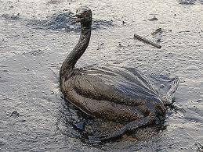
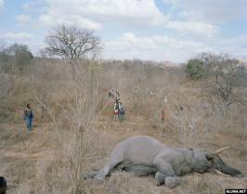
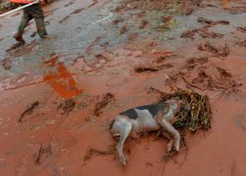
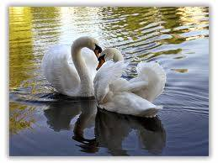
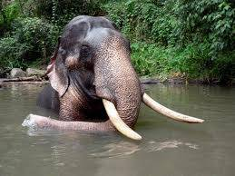
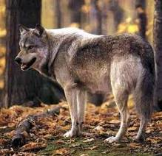
Историческая линия, характеризующая взаимодействие
человека и природы.
Обожествление природы, бережное к ней отношение
Истребление природы
Сохранение оставшегося и восстановление уничтоженного

Slide 7
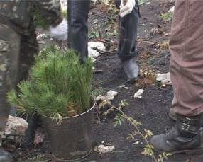
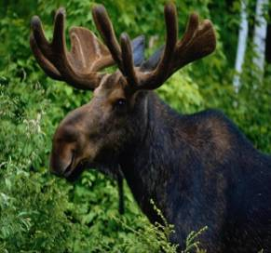
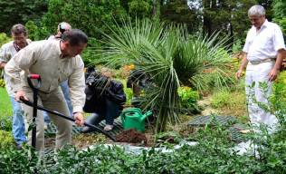
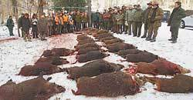
Формы взаимодействия человека и природы
Экологическая
Экономическая
сохранение, охрана, восстановление природных богатств
потребление природных богатств, как восполнимых,
так и невосполнимых, проявляющаяся в загрязнении,
истощении и разрушении

Slide 8
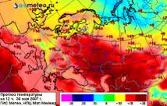
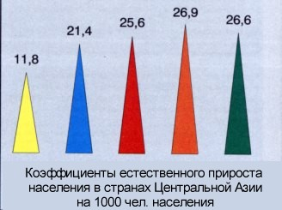

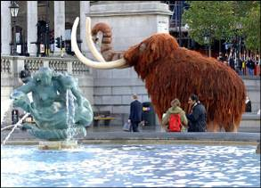
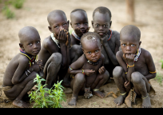
Климатические изменения, вызванные деятельностью человека
Исчезновение биологических видов
Ученые выделили глобальные проблемы человечества
Продолжающийся рост народонаселения и уровня потребления природных ресурсов

